Slide 1
每日优鲜产品管理系统
讲师： 董美琪

Slide 2
01
学习目标

Slide 3
学习目标
实现一个大型的商城后台项目
了解常见的业务场景
学会使用vue及其生态内的开源组件库开发webapp
了解前端组件化，工程化，模块化的开发思想
了解项目在服务端的部署
了解项目如何接入第三方平台

Slide 4
02
前置知识点

Slide 5
前置知识点
掌握前端基础
熟悉vue全家桶

Slide 6
O2O模式： Online to Offline 线上和线下相结合的一种商业模式
面向用户群体： 1. 线上的消费者 2. 线下的商家
商家的需求： 将自己的商品投放到线上的平台中….
消费者的需求： 浏览商品，以及下单
面向商家用户的系统（项目）B端项目（2B）(to business)
面向消费者用户的系统（app）称之为C端项目（2C）（to customer）

Slide 7
03
产品需求

Slide 8
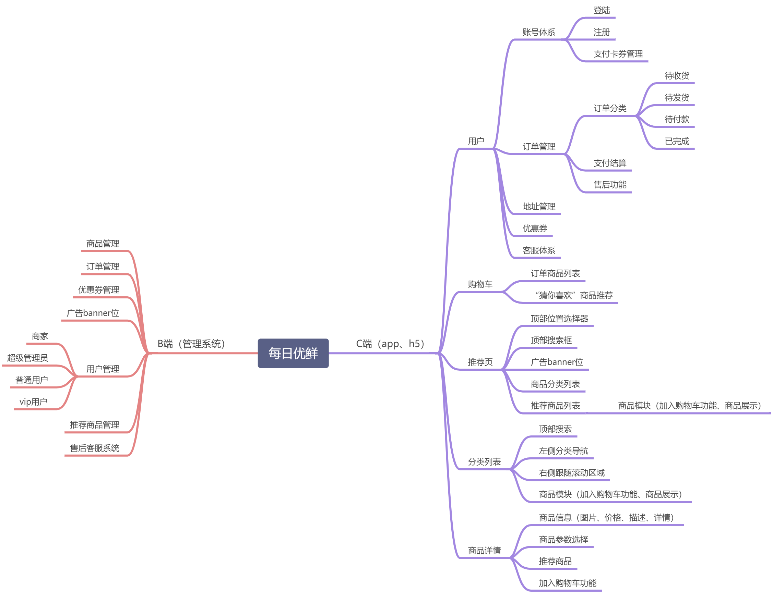

Slide 9
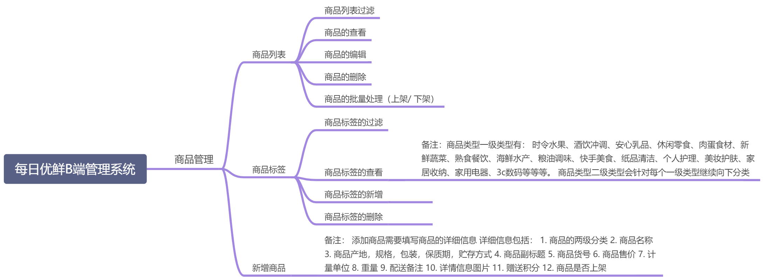
产品需求模块

Slide 10
每日优鲜b端管理系统的技术架构
Vue
Vue/cli
AntDesign
eslint
Vue Router
Vuex
Axios
echarts

Slide 11
1. 管理系统的整体布局
整体布局为两列布局， 左侧定宽， 右侧自适应
功能：1. 左侧菜单栏， 右侧有一个吊顶， 吊顶里面有一个面包屑， ***
菜单栏由数据动态可配置（可以将路由也动态配置）
2. 用户信息的展示,鼠标移入用户信息，会出现退出按钮 ***
3. 可以利用vue-router切换右侧内容区 ***

Slide 12
统计界面功能以及可用技术
卡片展示 (可用antdesign实现)
图表展示（曲线图） （可以用v-charts）

Slide 13
商品列表页
搜索栏： input、select、 新增商品按钮
表格（AntDesign组件库实现）
属性字段：
操作按钮：编辑、删除
需要分页
附加功能：
批量处理（删除、上架、下架等）
新增编辑时界面的形式
id | 标题 | 描述 | 类目 | 预售价格 | 折扣价格 | 标签 | 限制购买数量 | 上架状态 | 操作

Slide 14
新增/编辑商品界面
功能流程化（可以使用antdesign实现）
第一步： 商品基本信息录入（普通表单）
第二步： 商品销售信息的录入（存在图片上传的表单）
2. 表单校验功能
3. 新增和编辑的区分， 编辑时需要初始化数据、创建时需要清空数据

Slide 15
商品类目界面
类目列表： 分页，
属性字段：
2. 新增编辑弹框形式
id | 名称 | 操作

Slide 16
登录注册页 **
账号密码的登录，表单校验
需要用到动态添加路由的处理，可以使用路由拦截读取用户权限用来动态设置路由，还需要动态的设置页面当中导航的信息（导航信息直接改变数据就可以）

Slide 17
接口申请
接口申请使用地址: https://mallapi.duyiedu.com/login/index.html#/login
接口文档地址： https://github.com/DuYi-Team/vue-mall-admin-server

